Slide 1
Yönetim Bilişim Sistemleri
Prof. Dr. Tuncay YİĞİT
Süleyman Demirel Üniversitesi
Bilgisayar Mühendisliği Bölümü
ISPARTA 2022

Slide 2
MÜŞTERİ İLİŞKİLERİ YÖNETİMİ SİSTEMLERİ (CRM)
Yenilikçi ürün ve hizmetlere dayanan rekabetçi avantaj çok kısa süreli olduğundan, işletmeler kalıcı tek rekabet gücünün müşteri ilişkileri olduğunu fark etmişlerdir.
Bazıları rekabetin temelinin kimin daha fazla ürün ve hizmet sattığından, kimin müşteriye sahip olduğuna dönüştüğünü ve bu müşteri ilişkilerinin işletmenin en değerli varlığını temsil ettiğini belirtmektedirler.
Bir şirketin müşterileri ile olan ilişkilerini düzenli bir şekilde yönetmesine yardımcı olan CRM, yazılım ve internet yetenekleri için kullanılmış bir bilişim endüstrisi terimidir.
Son yıllarda hızla ilerleyen teknoloji sayesinde üretim maliyetlerinin düşmesi, mal ve hizmetlerin kolayca taklit edilebilmesi, müşteri sadakatinin azalması, marka bağımlılığının giderek azalması gibi unsurlar rekabet unsurunu daha da körüklemiştir.
Bu sebeple yoğun rekabet koşullarında yaşayan işletmelerde insan unsuru daha da ön plana çıkmaktadır. Satış noktasında satılan mal ve hizmetin kalitesi ya da satış sonrası verilen hizmetlerle birlikte müşteri ilişkileri çok daha fazla önem kazanmıştır.

Slide 3
MÜŞTERİ İLİŞKİLERİ YÖNETİMİ SİSTEMLERİ (CRM)
Müşterilerle uzun dönemli, güçlü bir ilişki kurmak ve beslemek için ne tür enformasyona ihtiyaç duyabilirsiniz?
Müşterilerinizin tam olarak kim olduğunu, onlarla nasıl ilişki kuracağınızı, onlara hizmet vermenin veya satış yapmanın maliyetli olup olmadığını, ne tür ürünler ve hizmetlerle ilgilendiklerini ve sizin işletmeniz için ne kadar para harcadıklarını bilmek isteyebilirsiniz.
Eğer yapabilirseniz, sanki küçük bir kasaba dükkânı işletiyormuş gibi her bir müşterinizi çok iyi tanıdığınızdan emin olmak isterseniz.
Ayrıca iyi müşterilerinize onların özel olduklarını hissettirmek istersiniz.
Mahallede faaliyette bulunan küçük bir işletmenin işletme sahipleri ve yöneticileri için, müşterilerini gerçekten kişisel olarak, yüz yüze bilebilme olanağı vardır.
Ancak, şehirlerde, bölgelerde, ülkelerde veya küresel olarak faaliyette bulunan bir işletmede, yakın bir şekilde “müşterilerini bilmek” olanaksızdır.
Bu tür işletmelerde çok fazla sayıda müşteri ve müşterinin işletmeyle irtibata geçebileceği çok sayıda yol vardır (Web üzerinden, telefon, faks ve bireysel).
Tüm bu kaynaklardan gelen enformasyonları birleştirmek ve çok fazla sayıdaki müşteriyle ilgilenmek özellikle zorlaşmıştır.

Slide 4
MÜŞTERİ İLİŞKİLERİ YÖNETİMİ SİSTEMLERİ (CRM)
Büyük bir işletme satışlar, hizmet ve pazarlama gibi süreçleri bölümlere ayırma eğiliminde olacaktır ve bu bölümler önemli müşteri enformasyonunu paylaşmazlar.
Müşterler hakkında enformasyonun farklı bölümler tarafından farklı şekillerde düzenlenmiş olabilir.
İşletmede bir müşterinin tek bir görüntüsünü sağlamak için bu enformasyonu birleştirme yolu yoktur.
Bu, müşteri ilişkileri sisteminin yardım edeceği bir noktadır.
Müşteri İlişkileri Yönetimi (MİY) sistemleri tüm işletme üzerinden verileri elde eder ve bütünleştirir, verileri birleştirir, analiz eder ve sonra sonuçları işletme içindeki tüm farklı sistemlere ve müşteri iletişim hesaplarına dağıtır.
Temas noktası (ayrıca iletişim noktası olarak bilinir), telefon, e-posta, müşteri hizmetleri merkezi, geleneksel posta, Web sitesi, kablosuz aygıt veya perakende mağazaları vb. müşterilerle iletişim kurmak için bir yöntemdir.

Slide 5
MÜŞTERİ İLİŞKİLERİ YÖNETİMİ SİSTEMLERİ (CRM)
İyi tasarlanmış MİY sistemleri, müşteri hizmetlerini veya satışları geliştirmek için yararlı olan, müşterilerine tek bir kurum görüntüsü sağlar.
İyi MİY sistemleri ‘belirli bir müşterinin ömrü boyunca işletme için değeri nedir?, En sadık müşterilerimiz kimlerdir? , Kimler en karlı müşterilerimizdir? ve Bu karlı müşteriler ne satın almak istemektedirler?" gibi soruların cevaplandırılması için veri ve çözümleme araçları sağlar.
İşletmeler bu sorulara verilen cevapları:
  1. Yeni müşterileri ele geçirmek,
  2. Daha iyi hizmet sağlamak ve var olan müşterileri desteklemek,
  3. Tekliflerini müşteri tercihlerine göre daha uygun hale getirmek,
  4. Karlı müşterilerini korumak için devam eden değerler sağlamak amacıyla kullanırlar.

Slide 6
MÜŞTERİ İLİŞKİLERİ YÖNETİMİ YAZILIMI
Bazı ticari MİY yazılım paketleri, belirli müşteriler için Web sitelerinin özelleştirilmesi gibi sınırlı fonksiyonları yerine getiren niş araçlardan, müşterilerle etkileşimi yakalayan büyük-ölçekli kurumsal uygulamalara, karmaşık sorgulama araçlarıyla onları analiz eden ve tedarik zincir yönetimi ve kurumsal sistemler gibi diğer temel uygulamalarla bağlantı sağlamaya kadar ki bir aralıkta yer alır.
Daha karmaşık MİY yazılımları İş Ortakları İlişkileri Yönetimi (PRM: Partner Relationship Management) ve Çalışan İlişkileri Yönetimi (RM: Employee Relationship Management) için modülleri içerir.

Slide 7
İş Ortakları İlişkileri Yönetimi : PRM
PRM, işletme ve onun satış ortakları arasındaki işbirliğini güçlendirmek için MİY ’deki aynı verilerin, araçların ve sistemlerin birçoğunu kullanır.
Eğer işletme müşterilere doğrudan satıştan ziyade perakendeciler ve dağıtımcılarla çalışıyorsa, PRM bu kanallara müşterilere doğrudan satış için yardım eder.
PRM işletmeye ve onun satış ortaklarına, enformasyon değiştirme, teslimatlar ve müşteriler hakkında verilerin bütünleşik üretimi, fiyatlama, promosyon, sipariş yapılandırma olanakları sağlar.
PRM ayrıca ortakların performansını değerlendirecek araçları sunar, böylece işletme en iyi iş ortaklarına daha fazla iş yapabilmesi için destek sağladığından emin olur.

Slide 8
Çalışan İlişkileri Yönetimi : ERM
ERM yazılımı, çalışanlarla ilgili olarak amaçların belirlenmesi, performans yönetimi, performansa dayalı ödeme ve çalışan eğitimi gibi MİY ile çok yakından ilişkili konularla ilgilenir.
Başlıca MİY uygulama yazılım tedarikçileri Oracle'ın sahip olduğu Siebel Systems ve PeopleSoft, SAP, Salesforce.com ve Microsoft Dynamics CRM’dir.
Müşteri İlişkileri yönetim sistemleri satışlar, müşteri hizmetleri ve pazarlama için çevrimiçi araçlar ve yazılım sağlar.

Slide 9
Satış Gücünün Otomasyonu (SGO)
MİY sistemlerindeki satış gücü otomasyon modülleri, satışlar ve hizmetler için en iyi aday olan, en karlı müşteriler üzerine satış güçlerini odaklayarak kendi üretkenliğini artırmada satış elemanlarına yardım eder.
Bu gibi bir yazılım, belirli bir müşterinin geçmiş satışları hakkındaki enformasyonları sağlayarak, satış elemanlarına kişiselleştirilmiş önerilerde bulunmaları konusunda yardımcı olur.
MİY yazılımı satış, pazarlama ve sevkiyat bölümlerine müşteri ve olası enformasyonları kolayca paylaşma olanağını sağlar.
MİY yazılımı her bir satış maliyetini düşürmesinin yanı sıra yeni müşterilerin kazanılması ve eski olanların elde tutulması maliyetlerini de düşürerek her bir satış elemanın etkinliğini artırır.
MİY yazılımının satış tahmini, bölge yönetimi ve grup satış yetenekleri de vardır.

Slide 10
Müşteri Hizmeti
MİY sistemlerinin içindeki müşteri hizmetleri modülleri çağrı merkezlerinin, yardım masalarının ve müşteri destek elemanının etkinliğini artıracak araçlar ve enformasyon sağlayan araçları vardır.
Örnek: Müşteri standart bir telefon numarasını aradığı zaman sistem, çağrıyı o müşteri hakkında enformasyonu sisteme sadece bir defa girecek olan doğru hizmet personeline yönlendirir.
Müşteri enformasyonları sistemde bir kez yer aldıktan sonra herhangi bir hizmet temsilcisi müşteriyle ilişkiyi yürütebilir.
Tutarlı ve doğru müşteri enformasyonuna erişimin geliştirilmesi çağrı merkezlerine her gün daha fazla çağrıyı idare etme ve her bir çağrının süresini azaltma konusunda yardım eder.
Böylece çağrı merkezleri ve müşteri hizmet grupları, daha az maliyetle daha fazla etkinlik, azaltılmış işlem zamanı ve daha yüksek hizmet kalitesini başarır.
Müşteri, problemini müşteri hizmet temsilcisine telefonda daha az zaman harcayarak ifade ettiğinden dolayı daha mutludur.
MİY sistemleri ayrıca web tabanlı self-servis yeteneklerini içerebilir

Slide 11
Pazarlama
MİY sistemleri, beklentileri ve müşteri verilerini ele geçirerek, ürün ve hizmet enformasyonu sağlayarak, hedeflenen pazar için önderlik niteliklerini belirleyerek ve doğrudan pazarlama postalarını veya e-postaları programlama ve takip etme olanaklarını sağlayarak doğrudan-pazarlama kampanyalarını destekler .
Pazarlama modülleri ayrıca pazarlama ve müşteri enformasyonunun analizi, karlı ve karlı olmayan müşterilerin belirlenmesi müşterinin belirli ihtiyaç ve ilgi alanlarını tatmin edecek ürün ve hizmetlerin tasarımı, çapraz satış için olanakların tanımlanması için araçlar içerir.
Çapraz satış (cross selling), müşterilere tamamlayıcı ürünlerin pazarlanmasıdır.
MİY araçları ayrıca işletmelere planlamadan her bir kampanyanın başarı derecesine karar verilmesine kadar pazarlama kampanyalarının tüm aşamalarının yönetimi ve uygulamasında yardım eder.

Slide 12
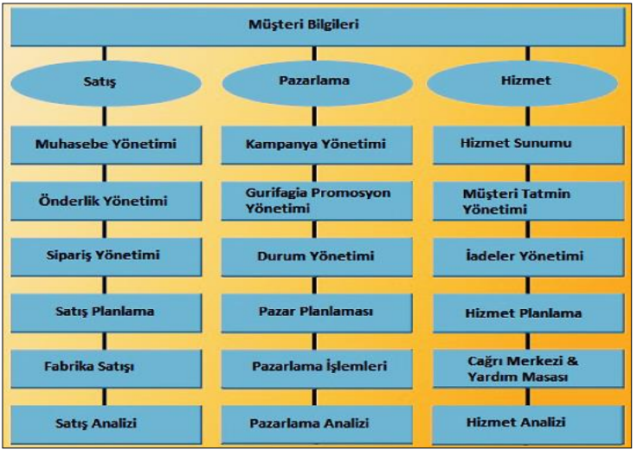
MİY yazılım ürünlerinin yetenekleri
Şekilde belli başlı MİY yazılım ürünlerinde bulunabilecek satış, hizmet ve pazarlama süreçleri için en önemli yetenekleri göstermektedir

Slide 13
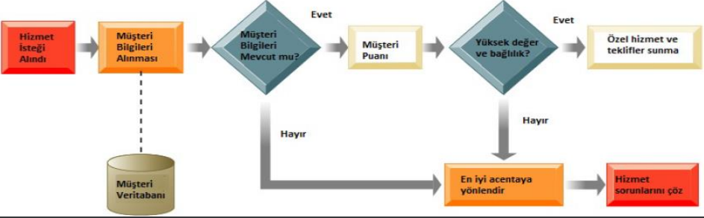
MİY yazılım ürünlerinin yetenekleri
Şekilde müşteri hizmetleri aracılığıyla müşteri sadakatinin artırılması için MİY yazılımı tarafından en iyi uygulamanın nasıl modellenebileceğini göstermektedir.
Doğrudan müşteri hizmetleri, işletmelere karlı uzun dönemli müşterilerini diğerlerinden ayırıp tercih ettikleri şekilde davranarak müşteri sürdürülebilirliği olasılığını artırma fırsatı sağlar.
MİY yazılımı, kişinin işletme için değerine ve işletmeye bağlılığına dayalı olarak her bir müşteriye bir puan atar ve bu enformasyonu çağrı merkezlerine aktararak her bir müşterinin gereksinimini en iyi karşılayan müşteri temsilcisine yönlendirilmesinde yardımcı olmasını sağlar.
Sistem otomatik olarak müşteri temsilcisine müşterinin işletme için değeri ve bağlılık puanını da içeren detaylı profilini sunar.
Müşteri temsilcisi bu enformasyonu kullanarak müşteriye yeni ürünler ve ek hizmetler sunarak işletmeyle çalışmaya devam etmesi hususunda özendirir.

Slide 14
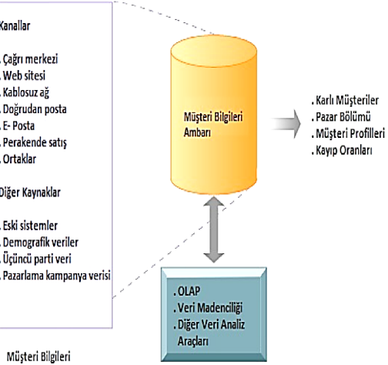
FAALİYETLERE VE ÇÖZÜMLEMELERE İLİŞKİN MÜŞTERİ İLİŞKİLERİ YÖNETİMİ (MİY)
Faaliyetlere ilişkin MİY, satış ekibi otomasyonu, çağrı merkezi, müşteri hizmetleri desteği ve pazarlama otomasyonundaki araçlar gibi müşteriyle yüz yüze olunan uygulamaları içerir.
Çözümlemelere ilişkin (analitik) MİY, işletme performansını geliştirmek için enformasyon sağlamak amacıyla faaliyetlere ilişkin MİY uygulamaları tarafından üretilen müşteri verisini analiz eden uygulamaları içerir.
Çözümlemelere ilişkin MİY, faaliyetlere ilişkin MİY sistemlerinden ve müşteri iletişim noktalarından gelen verileri OLAP, veri madenciliği ve diğer veri analiz tekniklerini kullanarak birleştiren veri ambarlarına dayalıdır.
Örgüt tarafından toplanan müşteri verileri, diğer işletmelerden satın alınan müşteri listeleri veya demografik verilerle birleştirilebilir.
Bu gibi veriler satın alma davranışını tanımlamak, hedef pazar için bölümler oluşturmak ve karlı ve karlı olmayan müşterileri belirlemek için analiz edilir.

Slide 15
FAALİYETLERE VE ÇÖZÜMLEMELERE İLİŞKİN MÜŞTERİ İLİŞKİLERİ YÖNETİMİ (MİY)
Çözümlemelere ilişkin MİY'in diğer bir önemli çıktısı müşterinin işletme için ömür boyu değeridir.
Müşteri yaşam boyu değeri : Belirli bir müşteriden elde edilen getiri, o müşteriyi elde ederken veya hizmet verirken meydana gelen harcamalar ile müşteri ve işletme arasında ilişkinin beklenen ömrü arasındaki ilişkiye dayanır.

Slide 16
MÜŞTERİ İLİŞKİLERİ YÖNETİMİ SİSTEMLERİNİN İŞLETME DEĞERİ
Etkin müşteri ilişkileri yönetimine sahip işletmeler artan müşteri tatmini, azalan doğrudan pazarlama maliyetleri, daha etkin pazarlama ve müşterinin ele geçirilmesi ve elde tutulması için daha düşük maliyeti içeren birçok faydadan yararlanır.
MİY sisteminden elde edilen enformasyonlar, yoğunlaştırılmış pazarlama ve çapraz satış için en karlı müşterileri ve kesimleri tanımlayarak satış gelirlerini artırır.
Müşterinin ayrılma-terk etme oranı (churn rate), satışlar, hizmet ve pazarlama olarak müşteri ihtiyaçlarına daha iyi cevaplanmasıyla azaltılır.
Müşterinin ayrılma oranı, işletmeden ürün ve hizmet satın almayan ve kullanımını durduran müşterilerin sayısını ölçer.
İşletmenin müşteri alt yapısındaki büyüme veya azalmasının önemli bir göstergesidir.

Slide 17
KURUMSAL UYGULAMA ZORLUKLARI
Daha etkin müşteri cevaplarının, daha yüksek ürün ve müşteri karlılığının yanı sıra stok maliyetlerinde, sipariş teslim sürelerinde dramatik azalmalar sağlaması kurumsal sistemleri, tedarik zinciri ve müşteri ilişkileri yönetim sistemlerini çok çekici yapmıştır.
Fakat bu değeri elde etmek, bu sistemleri etkin kullanmak için işletmenizi nasıl değiştireceğinizi çok açık şekilde anlamalısınız.
Kurumsal uygulamalar satın almak ve uygulamak için çok pahalı olan karmaşık yazılım parçalarını içerir.
Kurumsal sistemin veya TZY ve MİY için bir sistemin büyük-ölçekli uygulamalarını tamamlamak büyük 500 Fortune işletmelerinin yıllarını almıştır.
Yazılımı, veritabanı araçlarını, danışma ücretlerini, personel maliyetini, eğitim ve belki de donanım maliyetlerini içeren SAP veya Oracle tabanlı bir yazılıma dayalı bir büyük sistemin uygulanmasının ortalama toplam maliyeti 12 milyon ABD dolarını geçebilir.
Kurumsal uygulamalar sadece teknolojik değişikliklerin değil aynı zamanda iş yapış şeklinin de değiştirilmesini gerektirir.
Çalışanlar yeni iş fonksiyonları ve sorumlulukları kabul etmek zorundadırlar.

Slide 18
KURUMSAL UYGULAMA ZORLUKLARI
Tedarik zinciri yönetimi sistemleri, enformasyonu ve iş süreçlerini paylaşmak için birden çok örgüt gerektirir. Sistemdeki her bir katılımcı iş süreçlerinden bir kısmını ve bir bütün olarak tedarik zincirine en iyi hizmeti sunacak bir sistemi oluşturmak için enformasyonu kullanma şeklini değiştirme durumunda kalabilir.
Bazı işletmeler, ne oranda bir örgütsel değişim gerektiğini anlamadıkları için kurumsal uygulamaları ilk defa hayata geçirirken faaliyetlere ilişkin inanılmaz problemler ve kayıplar yaşamışlardır.
Kurumsal uygulamalar ayrıca "değiştirme maliyetlerini (switching costs) de başlatır. SAP, Oracle veya diğer tek bir tedarikçinin kurumsal uygulamasını adapte ettiyseniz, diğer satıcılara geçmek çok maliyetlidir ve onların kurulumunu korumak ve ürününü güncellemek için o satıcıya bağımlı hale gelirsiniz.
Kurumsal uygulamalar verinin örgüt bütünündeki tanımlarına dayalıdır. İşletmenizin veriyi tam olarak nasıl kullandığını ve verinin müşteri ilişkileri yönetiminde, tedarik zinciri yönetiminde veya kurumsal sistemde nasıl düzenlendiğini anlama ihtiyacı duyacaksınız. MİY sistemleri genellikle veri temizleme çalışması yapılmasını gerektirir.
Kurumsal yazılım satıcıları, küçük ve orta ölçekli işletmeler için “hızlı başlama” programları ve kendi yazılımlarının kısmi sürümlerini (versiyonlarını) teklif etmekte, daha büyük işletmeler için de en iyi uygulamalar yönergelerini sunmaktadırlar.
Kurumsal uygulamaları adapte eden işletmeler özgünleştirmeyi en düşük düzeyde tutarak zaman ve paradan tasarruf sağlayabilirler.

Slide 19
GELECEK NESİL KURUMSAL UYGULAMALAR
Tek başına çalışan kurumsal uygulamalar, müşteri ilişkileri ve tedarik zinciri yönetimi sistemleri geçmişte kalıyor.
Önemli kurumsal yazılım satıcıları, kendi müşteri ilişkileri yönetimi, tedarik zincir yönetimi ve kurumsal sistemlerin birbirleriyle çalışabilmeleri, müşteri ve tedarikçi sistemleri ile bağlantı kurmak için kurumsal çözüm, kurumsal sürüm veya e-işletme sürümü olarak adlandırdıkları ürünleri oluşturdular.

Slide 20
GELECEK NESİL KURUMSAL UYGULAMALAR
SAP’ın gelecek-nesil kurumsal uygulamaları kurumsal hizmet odaklı mimariye dayandırılmıştır. Amaç kurumsal uygulamaları daha kolay yürürlüğe koymak ve yönetmektir.
Örneğin, SAP kurumsal yazılımın şu andaki sürümü finansman, lojistik, satın alma ve insan kaynakları yönetimindeki anahtar uygulamaları ana KKP bileşeniyle birleştirmektedir.
İşletmeler, daha sonra bu uygulamaları, SAP veya diğer satıcılar tarafından sağlanan personel alımı veya tahsilât yönetimi gibi belirli faaliyetleri Web hizmetlerine bağlayarak genişletmişlerdir.
SAP Web sitesi üzerinden 500 Web hizmeti sağlamaktadır.
Gelecek-nesil kurumsal uygulamalar ayrıca açık kaynak ve talebe dayalı çözümleri de içerir. Ancak, küçük üreticiler gibi işletmeler bu seçeneği seçmektedirler çünkü yazılım kullanım ücreti ve kullanıma dayalı ücretlendirme yoktur

Slide 21
GELECEK NESİL KURUMSAL UYGULAMALAR
SAP şimdi seçilmiş ülkelerde küçük-orta ölçekli işletmeler için Business By Design olarak adlandırılan talebe dayalı kurumsal yazılım çözümü önermektedir.
Hizmet olarak yazılım (SaaS: Software as a Service)'da en fazla büyüme müşteri ilişkileri yönetiminde gerçekleşmiştir.
Salesforce.com, MİY çözümleri üretiminde liderdir, ancak Oracle ve SAP'de SaaS yeteneklerini geliştirmektedir.
Kurumsal sistemlerin SaaS ve bulut-tabanlı versiyonları önerilmeye başlanmıştır.
Büyük kurumsal uygulama satıcıları ürünlerinin mobil elde taşınabilir cihazlarda çalışan parçalarını da önermektedir.
Salesforce.com ve Oracle yeni fikirleri daha hızlı teşhis etmek, grup verimliliğini geliştirmek ve müşterilerle daha derin ilişki kuracak imkânları veren Web 2.0 olanaklarını eklemiştir.
Örneğin, Salesforce Ideas müşterilerinin yeni fikirleri sunmak ve tartışmasına izin vererek üyelerine "kalabalığın bilgeliğini (wisdom of crowd)"ni kullanma olanağı sağlar.
Dell Computer, Dell ürünleri üzerindeki özellik değişimlerini ve yeni fikirleri oylamak ve müşterilerini cesaretlendirmek için bu teknolojiyi Dell IdeaStorm (dellideastorm.com) olarak kullanmıştır.
Kurumsal uygulama satıcıları ayrıca bu sistemler tarafından üretilen çok sayıdaki veriden daha anlamlı enformasyon edinmede yöneticilere yardımcı olmak için kendi iş zekâsı özelliklerini güçlendirmededirler. Kullanıcıların uygulamadan ayrılıp ayrı raporlama ve analiz araçları başlatmalarını gerekli kılmadan ziyade, satıcılar uygulamanın kendi içeriğinin içine analizleri yerleşilmeye başladılar.
Ayrıca, SAP Business Objects ve Oracle Business Intelligence Enterurise Edition gibi tamamlayıcı analiz ürünleri sunmaktadırlar.

Slide 22
Hizmet Platformları
Kurumsal uygulamaları genişletmenin diğer bir yolu, çeşitli faaliyet alanlarından gelen enformasyonun bütünleştirilmesini sağlayan yeni veya geliştirilmiş iş süreçleri için hizmet platformları oluşturmada onları kullanmaktır.
Kurumsal boyuttaki bu hizmet platformları geleneksel kurumsal uygulamalardan daha çok fazla faaliyetler arası bütünleştirme sağlamaktadır.
Hizmet platformu müşteri, çalışan, yönetici veya iş ortakları için görülmez bir deneyim sağlayarak birçok faaliyetinden, iş birimlerinden veya iş ortaklıklarından elde edilen çoklu uygulamaları birleştirmektedir.
Kurumsal uygulama satıcıları, eski kullanılan uygulamalar ve diğer satıcılardan alınan sistemlerle birlikte bütünleşik kurumsal uygulamaları için XML ve Web hizmetlerini kullanan araçları ve ara yazılımları sağlar.
Bu yeni hizmetler artan oranda portallar aracılığıyla dağıtılmaktadır.
Portal yazılımları enformasyonun tek bir kaynaktan geliyor gibi görünebilmesi için kurumsal uygulamalardan ve işletme içinde farklı üretilmiş eski sistemlerden enformasyonları birleştirerek web ara yüzü aracılığıyla kullanıcılara sunabilir.

